Slide 1

Ejercicio físico PARA LA SALUD de la teoría a la práctica
2º ACCIÓN FORMATIVA
EJERCICIO FÍSICO Y REHABILITACIÓN CARDIACA (II)

Slide 2
Ejercicio físico PARA LA SALUD de la teoría a la práctica
Interpretación de pruebas de esfuerzo en el diseño de programas de ejercicio físico en pacientes cardiópatas

Slide 3
Ejercicio físico PARA LA SALUD de la teoría a la práctica
Interpretación de pruebas de valoración de la condición física para la PRESCRIPCIÓN de ejercicio físico en cardiópatas

Slide 4
ÍNDICE
Consideraciones Iniciales.
Aspectos fundamentales sobre cardiopatías (Cardiopatía Isquémica)
Aspectos fundamentales sobre pruebas de esfuerzo (pruebas de valoración de la condición física).
Protocolos de ejemplo.

Slide 5
CONSIDERACIONES INICIALES

Slide 6
¿ES ÉTICO QUE NO NOS RECETEN EJERCICIO FÍSICO?
Mikel Izquierdo (Noviembre de 2015). Ejercicio Antiedad. Sesiones del Aula Estadio. Vitoria-Gasteiz.

Slide 7
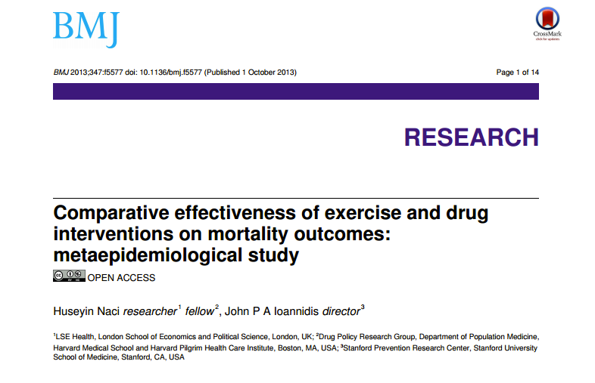

Slide 8
EN CARDIOPATÍA CORONARIA
No existen diferencias entre los beneficios del ejercicio y los de los fármacos.
EN ICTUS
Sólo el ejercicio reduce la mortalidad.
EN INSUFICIENCIA CARDIACA
El ejercicio físico no se diferencia en beneficios con todos los fármacos, excepto con los diuréticos que obtienen mejores resultados.
EN PREVENCIÓN DE DIABETES
Ninguna intervención aparece como efectiva para reducir la mortalidad.

Slide 9
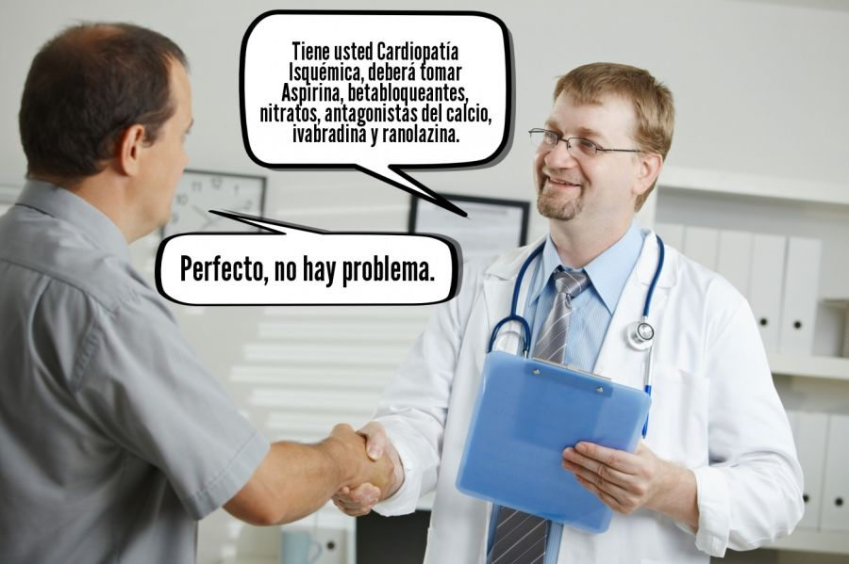
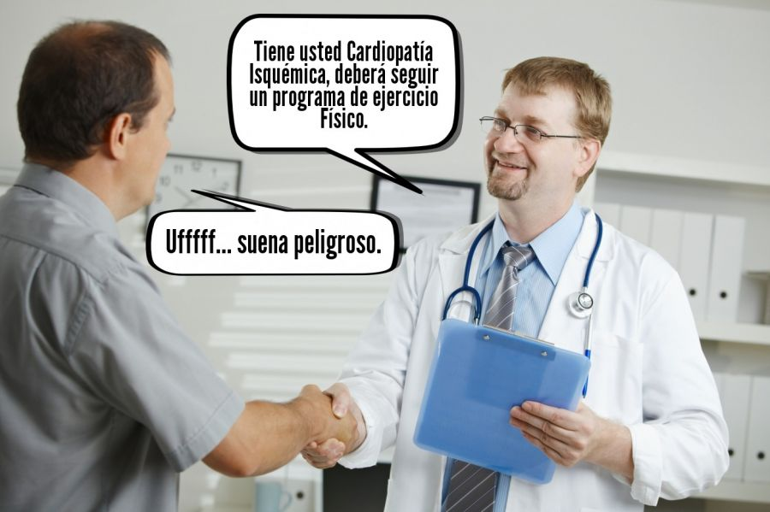

Slide 10
Carta Europea sobre Salud Cardiovascular (2007)
No fumar.
Actividad física adecuada: como mínimo 5 días/semana.
Hábitos alimentarios saludables.
Evitar sobrepeso.
PA < 140/90 mmHg
Colesterol total <190 mg/dl
Metabolismo normal de la grucosa.
Evitar estrés excesivo.

Slide 11
EFECTOS SECUNDARIOS
FUNCIONALIDAD

Slide 12
¿PARA QUÉ MEDIR LA CONDICIÓN FÍSICA?

Slide 13
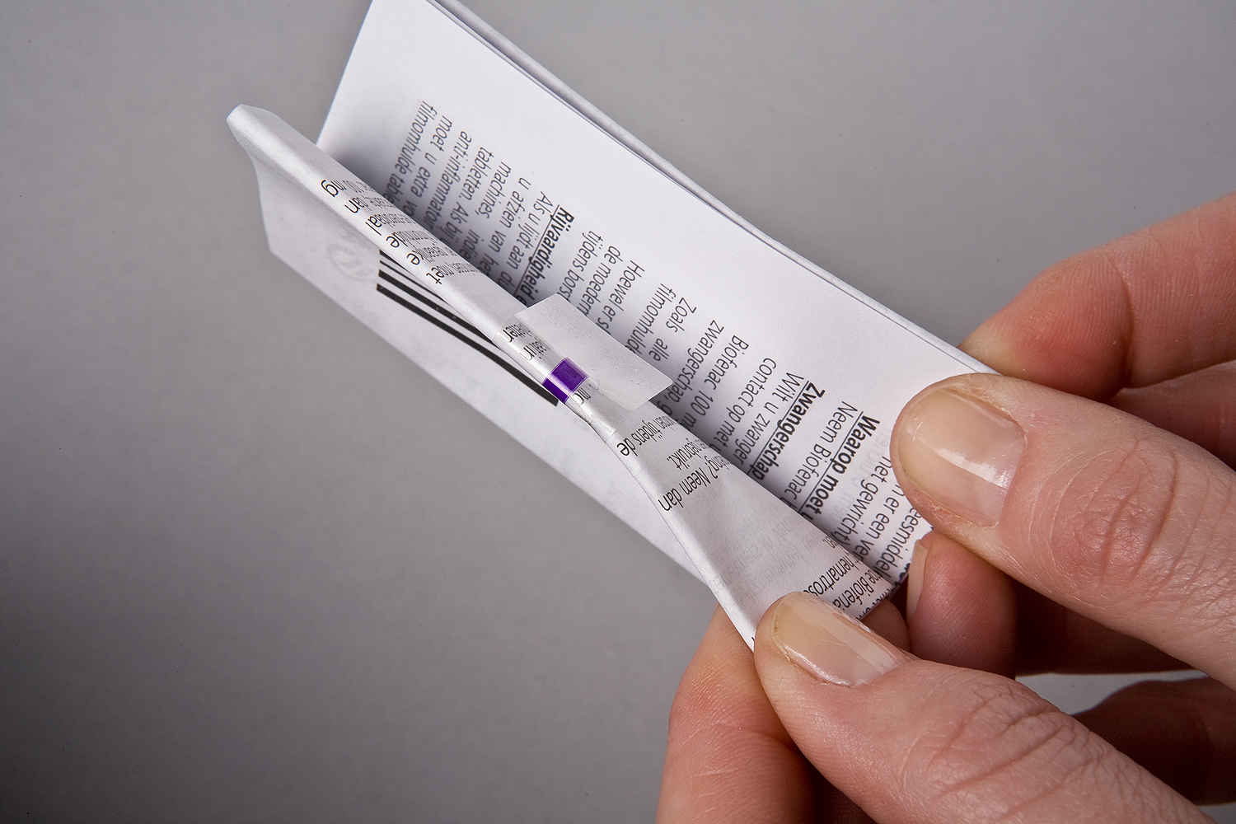

Slide 14
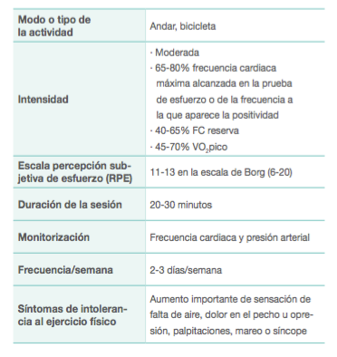
RECOMENDACIONES PARA EL ENTRENAMIENTO DE RESISTENCIA EN CARDIÓPATAS
Milagros Antón (2014). Ejercicio físico es salud. 2ª Ed. Exercycle S.L. BH Group.

Slide 15
RECOMENDACIONES PARA EL ENTRENAMIENTO DE RESISTENCIA EN CARDIÓPATAS
DOSIS INDIVIDUAL
Milagros Antón (2014). Ejercicio físico es salud. 2ª Ed. Exercycle S.L. BH Group.

Slide 16
OTROS FINES DE LA EVALUACIÓN DE LA CONDICIÓN FÍSICA
Enseñar a los participantes el estado actual de su condición física en relación con la salud relativa a los valores normales a su edad y sexo.
Llevar un control evolutivo que permita evaluar el programa de ejercicio y a los participantes.
Motivar a los participantes mediante establecimiento de objetivos razonables y alcanzables.

Slide 17
¿A QUIENES PODEMOS AYUDAR?
Personas con ECV establecida (prevención secundaria).
Personas de alto riesgo de sufrir su primer evento cardiovascular (por ejemplo personas con varios factores de riesgo cardiovasculares).

Slide 18
CARDIOPATÍAS

Slide 19
CARDIOPATÍA ISQUÉMICA
Es el tipo más común de enfermedad cardíaca. Se produce cuando se reduce el flujo sanguíneo al músculo del corazón por un bloqueo parcial o completo de las arterias que le suministran sangre (y por tanto oxígeno).
Es la mayor causa de muerte en menores de 75 años en Europa, el 42% de mujeres y el 38% de varones mueren por esta causa.

Slide 20
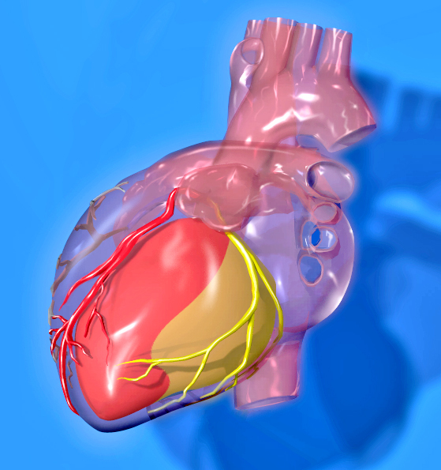
CARDIOPATÍA ISQUÉMICA
Arterias coronarias izquierda y derecha. Wikipedia.org

Slide 21
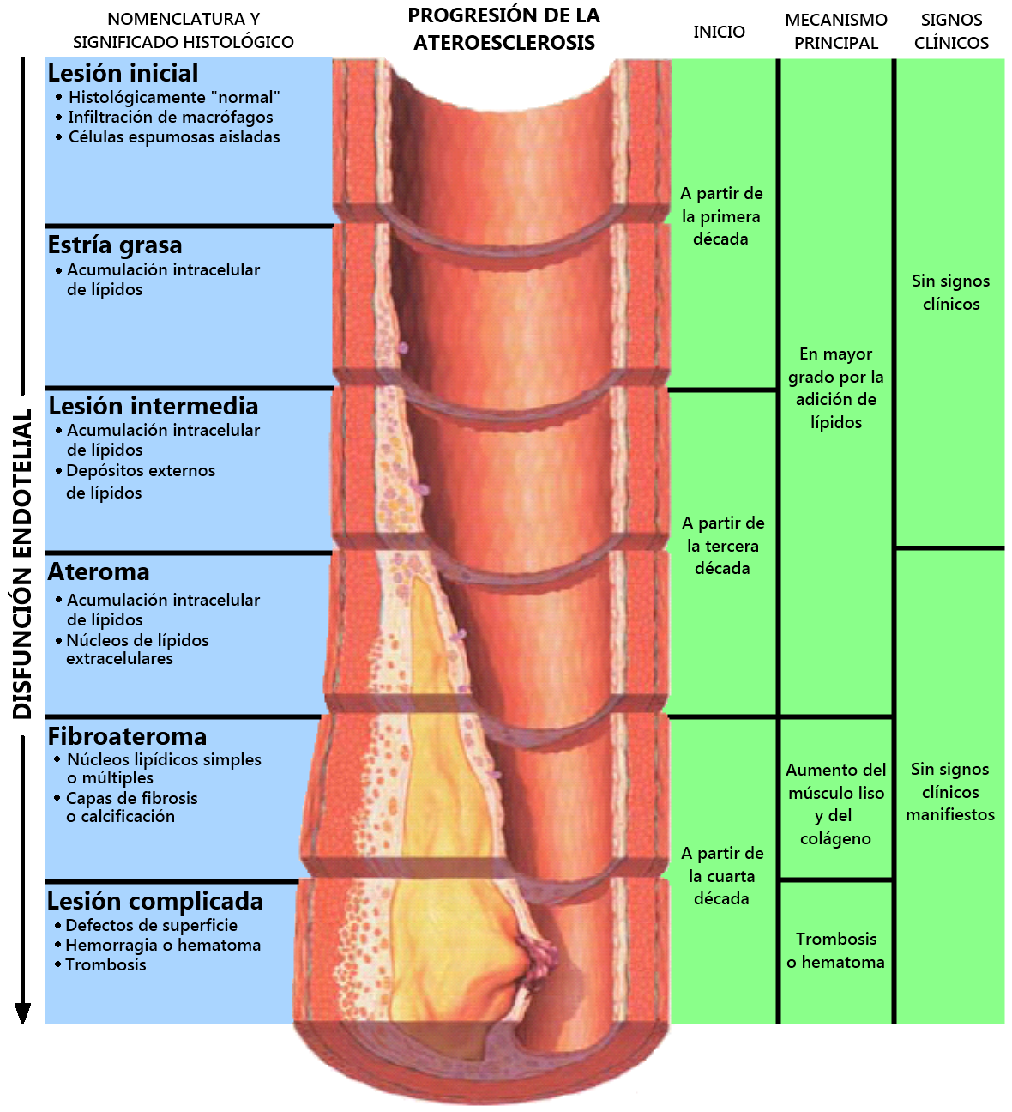
CARDIOPATÍA ISQUÉMICA
Proceso de arterioesclerosis. Commons.wikimedia.org

Slide 22
CARDIOPATÍA ISQUÉMICA
Las placas de ateroma crecen en la luz del vaso y producen este estrechamiento.
Según las características de las placas, más o menos estables, la clínica es diferente:
  Angina (estable o inestable).
  Infarto de miocardio.

Slide 23
CARDIOPATÍA ISQUÉMICA
Puede ser congénita, componente genético, o adquirida debido sobretodo a 4 factores de riesgo modificables:
  Tabaco.
  Alcohol.
  Dieta saludable.
  Inactividad física (En Comunidad Europea menos del 50% de los ciudadanos participan regularmente en actividades físicas).

Slide 24
CARDIOPATÍA ISQUÉMICA
TRATAMIENTO
Tratamiento Farmacológico.
Dieta cardiosaludable.
Control de los factores de riesgo.

Slide 25
CARDIOPATÍA ISQUÉMICA
Tratamiento Farmacológico.
Betabloqueantes: Disminuyen FC, PA y necesidad de O2 del corazón.
Inhibidores de la enzima de conversión de angiotensina II (IECA): Inhibe la acción vasoconstrictiva.
Antiagregantes: Actúan sobre las plaquetas para que no se formen coágulos y por consiguiente los trombos.
Estatinas: Bajan los niveles de colesterol.

Slide 26
CARDIOPATÍA ISQUÉMICA
Dieta Cardiosaludable.
Aportación de nutrientes debe ser equilibrada, rica en carbohidratos, suficiente en proteínas de alto valor biológico y baja en grasas saturadas. (Garriga M., Montagna C. Dieta para enfermedad coronaria. Infarto y angina de pecho. Fundación Española del corazón. www.fundaciondelcorazon.com)

Slide 27
CARDIOPATÍA ISQUÉMICA
Control de los factores de riesgo.
Dejar de fumar.
Controla de la alta PA.
Control del colesterol y la glucemia.
Control de peso.
Tratamiento no farmacológico cuya piedra angular es el Ejercicio Físico.

Slide 28
CARDIOPATÍA ISQUÉMICA
EF reduce 22% la mortalidad cardiovascular.
Entrenamiento de resistencia aeróbica, incrementa entre un 10% y un 37% la CAPACIDAD FUNCIONAL o consumo máximo de oxígeno, que hace que tenga un mejor pronóstico.

Slide 29
PRUEBAS DE ESFUERZO

Slide 30
¿QUÉ ES UNA PRUEBA DE ESFUERZO?
Procedimiento que evalúa la respuesta del corazón a un ejercicio progresivo.
Del griego ergon: trabajo y metron: medida.

Slide 31
PRUEBA DE REFERENCIA
Prueba máxima de ejercicio con recogida de gases espirados.
Inconvenientes:
Gasto económico.
Personal capacitado para interpretación.
Más tiempo.
Nivel de riesgo más alto.

Slide 32
PRUEBA DE REFERENCIA
Una de las aplicaciones más importantes de la prueba de esfuerzo, es el diagnóstico de la enfermedad coronaria o cardiopatía isquémica.
Es decir, en la ergometría se pretende forzar el corazón para ver cómo responde a un ejercicio creciente.

Slide 33
PRUEBA DE REFERENCIA
Se vigila:
Electrocardiograma
Tensión arterial.
Frecuencia cardiaca.
Grado de cansancio

Slide 34
PRUEBA DE REFERENCIA
ELECTROCARDIOGRAMA
La isquemia miocárdica afecta al llamado segmento St , produciendo descenso o elevación de ese segmento en la prueba.
En general, la elevación del segmento St se traduce en una isquemia más grave que el descenso.

Slide 35
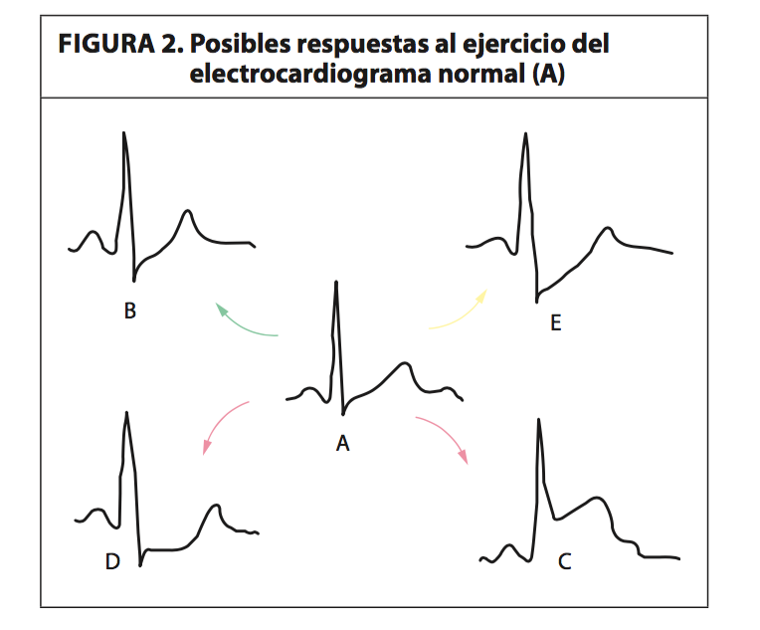
PRUEBA DE REFERENCIA
ELECTROCARDIOGRAMA
Posibles respuestas al ejercicio del electrocardiograma. Dr. Miguel Ángel Cobos y Dra. Blanca Cobos del Álamo.

Slide 36
PRUEBA DE REFERENCIA
TENSIÓN ARTERIAL.
Se mide periódicamente durante la prueba de esfuerzo.
Normalmente, la presión sistólica aumenta signicativamente al progresar el ejercicio, mientras que la diastólica cambia poco.

Slide 37
PRUEBA DE REFERENCIA
TENSIÓN ARTERIAL.
Reacción hipertensiva al ejercicio cuando TAS llega a 200 mm/Hg.
La falta de aumento de la TA al progresar el ejercicio es un signo de mala función cardíaca.

Slide 38
PRUEBA DE REFERENCIA
FRECUENCIA CARDIACA.
Influye mucho en el valor diagnóstico de la prueba. Da idea de hasta qué punto se ha conseguido forzar el corazón.
La rapidez de recuperación de la frecuencia cardíaca en los primeros dos minutos tras el ejercicio es un buen indicador del estado cardiovascular del paciente.

Slide 39
PRUEBA DE REFERENCIA
GRADO DE CANSANCIO.
Índice de percepción subjetiva del esfuerzo, escala de BORG o escala de esfuerzo percibido (EEP).

Slide 40
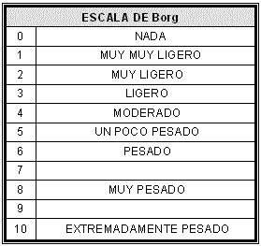
PRUEBA DE REFERENCIA
GRADO DE CANSANCIO.
Escala EEP, 0-10 (Borg, 1985)

Slide 41
PRUEBAS ALTERNATIVAS
Pruebas de ejercicio submáximas:
  Limitadas en el nivel de esfuerzo, la FC máxima no puede conseguirse.
Pruebas de Campo:
  Completar una distancia determinada tan rápido como sea posible.
  Completar en un tiempo determinado tanta distancia como sea posible.
  Llevar a cabo una cantidad específica de trabajo en un tiempo fijo.

Slide 42
PRUEBAS ALTERNATIVAS
La intensidad del ejercicio se adaptará a la edad y la patología del paciente.
Si la prueba se ha indicado correctamente y es controlada por personal entrenado, la probabilidad de complicaciones importantes es muy baja. Un evento por cada 10.000 pacientes.

Slide 43
TIPOS DE ERGÓMETRO
Tapiz rodante
Ejercicio más fisiológico. Mayor trabajo. V02Máx algo superior al alcanzado en bicicleta. Evita fatiga precoz por sobrecarga muscular.
Más caro, mayor espacio, más ruidoso y ECG artefactado por los movimientos.
Test de Bruce es el más clásico en cardiopatía isquémica.
Cicloergómetro
Mayor estabilidad. Más fácil medir TA.
En cargas altas puede que poca adaptación muscular.
Protocolo más clásico es el de Astrand, con tablas normalizadas para el calculo de la valoración funcional.
Otros

Slide 44
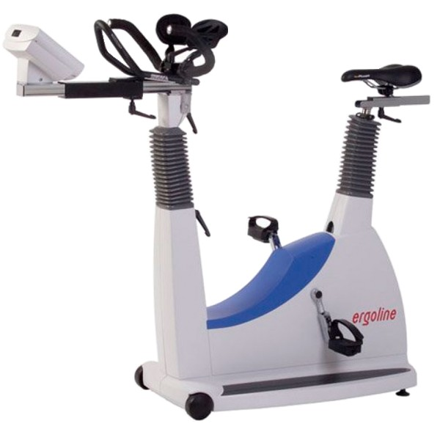
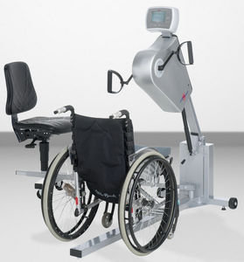
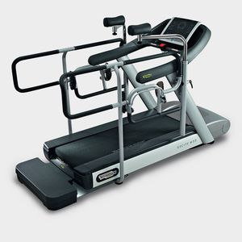
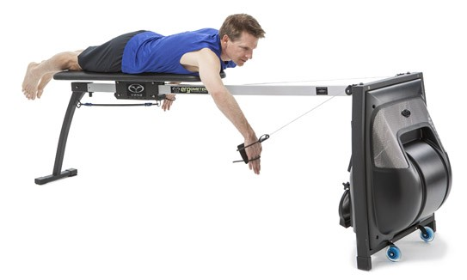
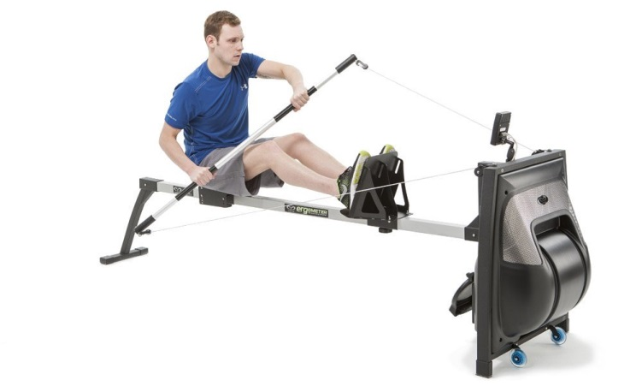
TIPOS DE ERGÓMETRO

Slide 45
ESTRATIFICACIÓN DEL RIESGO EN EL PACIENTE
Según la American Association of Cardiovascular and Pulmonary Rehabilitation (AACVPR):
RIESGO BAJO
RIESGO MODERADO
RIESGO MÁXIMO

Slide 46
ESTRATIFICACIÓN DEL RIESGO EN EL PACIENTE
RIESGO BAJO (Todas han de estar presentes)
Con datos durante la prueba de esfuerzo y la recuperación:
  Ausencia de arritmias ventriculares complejas.
  Ausencia de angina de pecho u otros síntomas significativos (disnea inusual, aturdimiento o mareos).
  Hemodinámica normal: Subidas y bajadas apropiadas de la FC y la TAS al incrementar las cargas y en la recuperación.
  Capacidad funcional >= 7 MET.

Slide 47
ESTRATIFICACIÓN DEL RIESGO EN EL PACIENTE
RIESGO BAJO (Todas han de estar presentes)
Con datos de pruebas sin ejercicio:
  Fracción de eyección en reposo >= 50%.
  Infarto de miocardio sin complicaciones o una intervención de revascularización.
  Ausencia Arritmias ventriculares complicadas en reposo.
  Ausencia de insuficiencia cardiaca congestiva.
  Ausencia de signos y síntomas posteriores al episodio o posquirúrgicos.
  Ausencia de depresión clínica.

Slide 48
ESTRATIFICACIÓN DEL RIESGO EN EL PACIENTE
RIESGO MODERADO
Durante la práctica de ejercicio (al menos una):
  Angina de pecho u otros síntomas significativos (disnea inusual, aturdimiento o mareos sólo con niveles elevados de esfuerzo [>= 7 MET])
  Leve o moderada isquemia asintomática durante la prueba de esfuerzo o recuperación (depresión del segmento ST <2mm desde la línea de base).
  Capacidad funcional < 5 MET.
Con datos de pruebas sin ejercicio:
  Fracción de eyección en reposo = 40-49%.

Slide 49
ESTRATIFICACIÓN DEL RIESGO EN EL PACIENTE
RIESGO MÁXIMO (Una o más presentes)
Con datos durante la prueba de esfuerzo y la recuperación:
  Presencia de arritmias ventriculares complejas.
  Angina de pecho u otros síntomas significativos (disnea inusual, aturdimiento o mareos sólo con niveles bajos de esfuerzo [< 5 MET])
  Alta isquemia asintomática durante la prueba de esfuerzo o recuperación (depresión del segmento ST >=2mm desde la línea de base).
  Hemodinámica anormal (insuficiencia cronotrópica o TAS plana o decreciente al aumentar cargas de trabajo o durante recuperación (hipotensión grave postejercicio).

Slide 50
ESTRATIFICACIÓN DEL RIESGO EN EL PACIENTE
RIESGO MÁXIMO (Una o más presentes)
Con datos de pruebas sin ejercicio:
  Fracción de eyección en reposo <40%.
  Historia de paro cardiaco o muerte súbita.
  Arritmias complejas en reposo.
  Infarto miocardio complicado o intervenciones de revascularización.
  Insuficiencia cardiaca congestiva.
  Signos y síntomas posteriores al episodio/posquirúrgicos.
  Presencia de depresión clínica.

Slide 51
PREPARACIÓN PREVIA A LAS PRUEBAS
Ropa cómoda para hacer ejercicio.
Evitar tabaco y cafeína 3 hora antes.
No alcohol 12 horas antes.
Bien hidratado (ingerir líquido).
Evitar ejercicio extenuante 24 horas antes.
Dormir lo suficiente la noche anterior.
Revisar con el usuario las instrucciones del ejercicio y que sepa que es libre de interrumpirla en todo momento y que ha de informar en todo momento sobre cualquier síntoma que pueda presentar.

Slide 52
PROCEDIMIENTO GENERAL EN PRUEBAS DE ESFUERZO SUBMÁXIMO
FC y TA en reposo en la postura en que vaya a realizar la prueba.
Familiarización con el ergómetro.
Calentamiento de 2-3´ para prepararse a la intensidad del primer estadio.
La FC se registrará en el penúltimo y último minuto del estadío.
LA TA se registrará en el último minuto de cada estadio y se repetirá en caso de respuesta hipo o hipertensa.

Slide 53
PROCEDIMIENTO GENERAL EN PRUEBAS DE ESFUERZO SUBMÁXIMO
La EEP o Borg se registrara cerca del último minuto de cada estadio.
Registrar con regularidad aspecto y síntomas del sujeto.
Debe llevar a cabo periodo apropiado de:
  Recuperación activa, siguiendo con el ejercicio con trabajo equivalente al primer estadio del protocolo, o menos.
  Recuperación pasiva si sujeto signos de molestias o se requiera intervención de urgencias.
  *Todas las observaciones fisiológicas (FC, TA, signos y síntomas) continuaran los primeros 5 minutos de recuperación. Si la respuesta es anormal, prolongar la vigilancia. Hasta que se estabilice la FC y TA pero no necesariamente hasta alcanzar niveles de reposo.

Slide 54
¿CUÁNDO DETENER LA PRUEBA?
¿Al 85% de la FC máxima?

Slide 55
INDICACIONES PARA DETENER LA PRUEBA (ACSM) EN ADULTOS DE BAJO RIESGO
Inicio de angina o síntomas similares.
Disnea, sibilancias, calambres en las piernas o claudicación.
Signos de perfusión deficiente: mareo leve, confusión, ataxia, lividez, cianosis, náusea o piel fría y húmeda.
Manifestaciones físicas o verbales de fatiga excesiva.
Usuario pide detener la prueba.
Fallos en el equipo.
Caída del PAS >= 10 mmHg con aumento de la tasa de trabajo, o bien, si PAS disminuye por debajo del valor obtenido anterior a la prueba en la misma posición.
Aumento excesivo de PA: Sistólica > 250 mmHg o Diastólica >115 mmHg.
La FC no aumenta al incrementar la intensidad del ejercicio.
Cambio notable en el ritmo cardiaco.

Slide 56
PROTOCOLOS DE EJEMPLO

Slide 57
ASTRAND-RYHMING
Utilizado para estimar VO2 Máximo, a partir de la FC al finalizar un trabajo de 6 minutos en cicloergómetro, con una cadencia de 50 rpm.

Slide 58
ASTRAND-RYHMING
RECURSOS
  Bicicleta ergométrica.
  Monitor de la FC.
  Cronómetro.
  Tensiómetro.
  Pulsioxímetro.

Slide 59
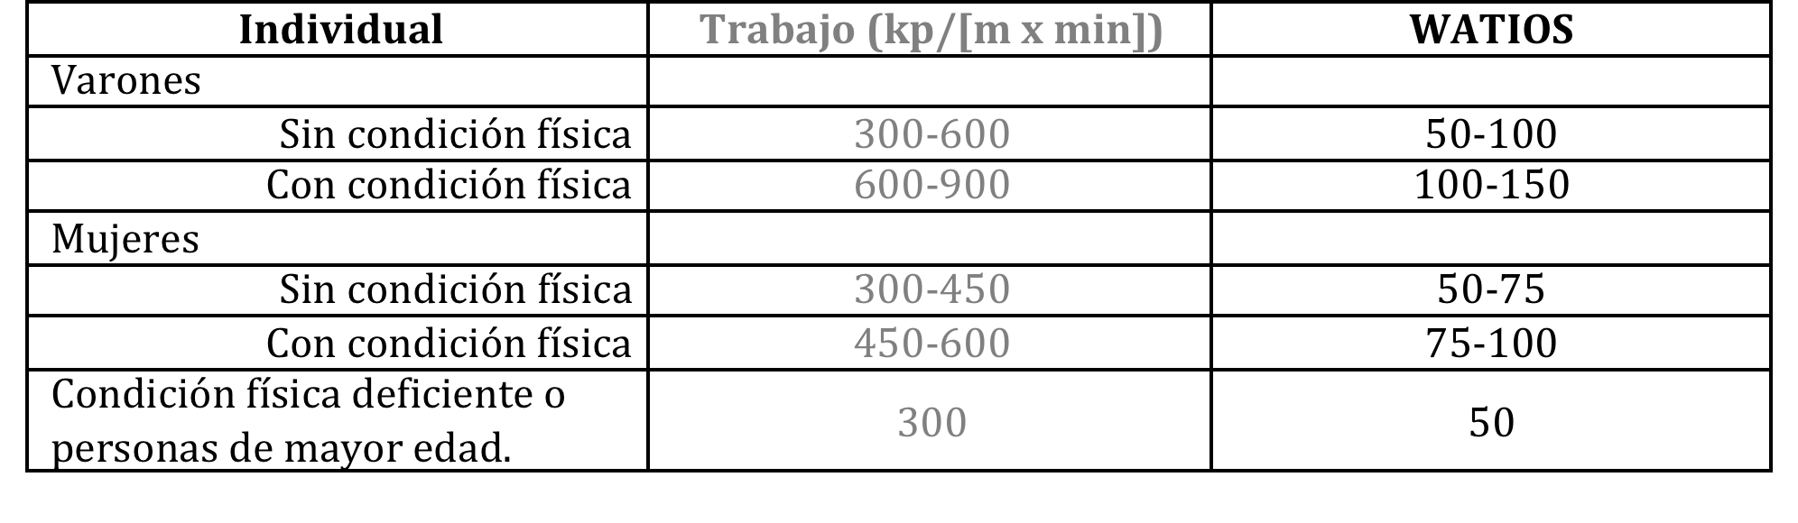
ASTRAND-RYHMING
La intensidad de trabajo ha de asegurar una frecuencia cardiaca entre 125 y 170 lpm y será diferente según:

Slide 60
ASTRAND-RYHMING
A los 2 minutos se controla la FC. Ha de ser mayor de 120. Si no lo es se sube el nivel.
Se necesita una FC estable (FC al final del 5º y 6º min de +- 5 lpm) al final de la etapa de trabajo de 6.

Slide 61
ASTRAND-RYHMING
DETERMINAR EL VO2 Máximo mediante FÓRMULA
VO2max (ml/[kgxmin]) = VO2l [(220 - edad - 73 - (G x 10)) / (FC – 73 – (G x 10))]
*VO2l es la carga de trabajo por debajo del máximo = [(1.8 x Tasa de Trabajo) / Peso en Kg del sujeto] + 7
  Edad en años.
  Peso en Kg.
  FC = FC de estado estable (lpm).
  Tasa de trabajo
  G = 0 mujeres y 1 hombres.

Slide 62
ASTRAND-RYHMING
DETERMINAR EL VO2 Máximo mediante NOMOGRAMA
Gráfica dónde se localizan dos datos conocidos (FC y Trabajo) y se unen mediante una recta para pronosticar un tercer valor desconocido (VO2máx).
Luego hay que aplicar el factor de corrección para ajustar el VO2max a la edad.
(VO2max X Factor de Corrección).

Slide 63
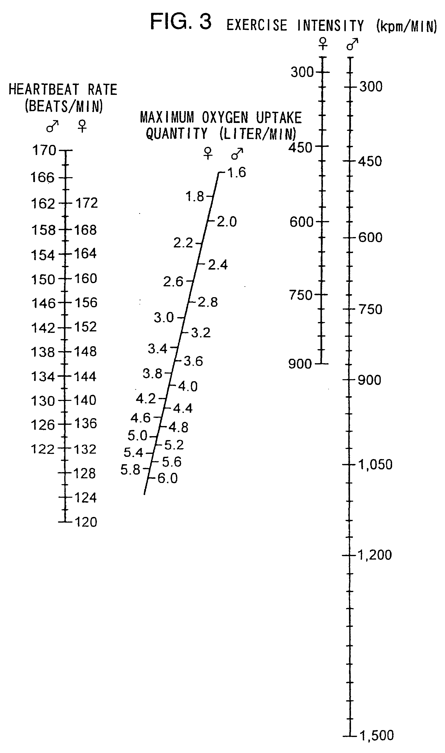
ASTRAND-RYHMING
Nomograma de Astrand Ryhming.

Slide 64
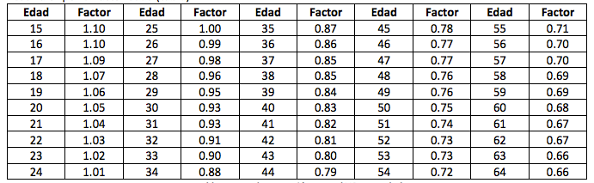
ASTRAND-RYHMING
Factor de corrección para el VO2 por edad.

Slide 65
ASTRAND-RYHMING
DETERMINAR EL VO2 Máximo mediante NOMOGRAMA
Con este método, el dato de VO2max viene expresado en l/min, de tal manera que es necesario multiplicar por 1000, y dividir entre el peso del atleta:
VO2max= (l/min)*1000/Peso en Kg.

Slide 66
SHUTTLE WALKING TEST
Originalmente diseñado para pacientes con obstrucción pulmonar crónica, desde 1995 usado en la rehabilitación de pacientes cardiacos como medio de:
Individualizar la intensidad de ejercicio apropiada.
Diseñar un apropiado programa de caminata “para casa”.
Medir los cambios en la capacidad funcional pre y post programa de entrenamiento.

Slide 67
SHUTTLE WALKING TEST
EQUIPAMIENTO
Mínimo espacio de 15x3 metros.
Cinta de Shuttle Walking Test y reproductor.
Cronómetro.
2 conos separados 9 metros con puntos de paso al rebasar los conos de 0.5 metros.
Monitor de FC.
Tablas de RPE en cada extremo.
Pulsioxímetro.

Slide 68
SHUTTLE WALKING TEST
Hay que ASEGURARSE que la prueba es submáxima:
El sujeto alcanza el 80-85% de la FC máxima.
Alcanza un RPE de 15 “Duro” (escala 6-20).
Incapaz de mantener el ritmo, quedando a más de 0,5 metros de los conos cuando suena el pitido.
Lo solicita el paciente.
A valoración del testeador.

Slide 69
SHUTTLE WALKING TEST
PROCEDIMIENTO
Explicar al sujeto la prueba.
Caminar con el sujeto el primer minuto para ayudarle a establecer el ritmo correcto.
Preguntar al sujeto por su RPE cada minuto, justo antes del final de cada periodo.
Registrar la distancia andada en metros, y el pico de frecuencia cardiaca.
Registrar la razón por la que se detuvo el test.

Slide 70
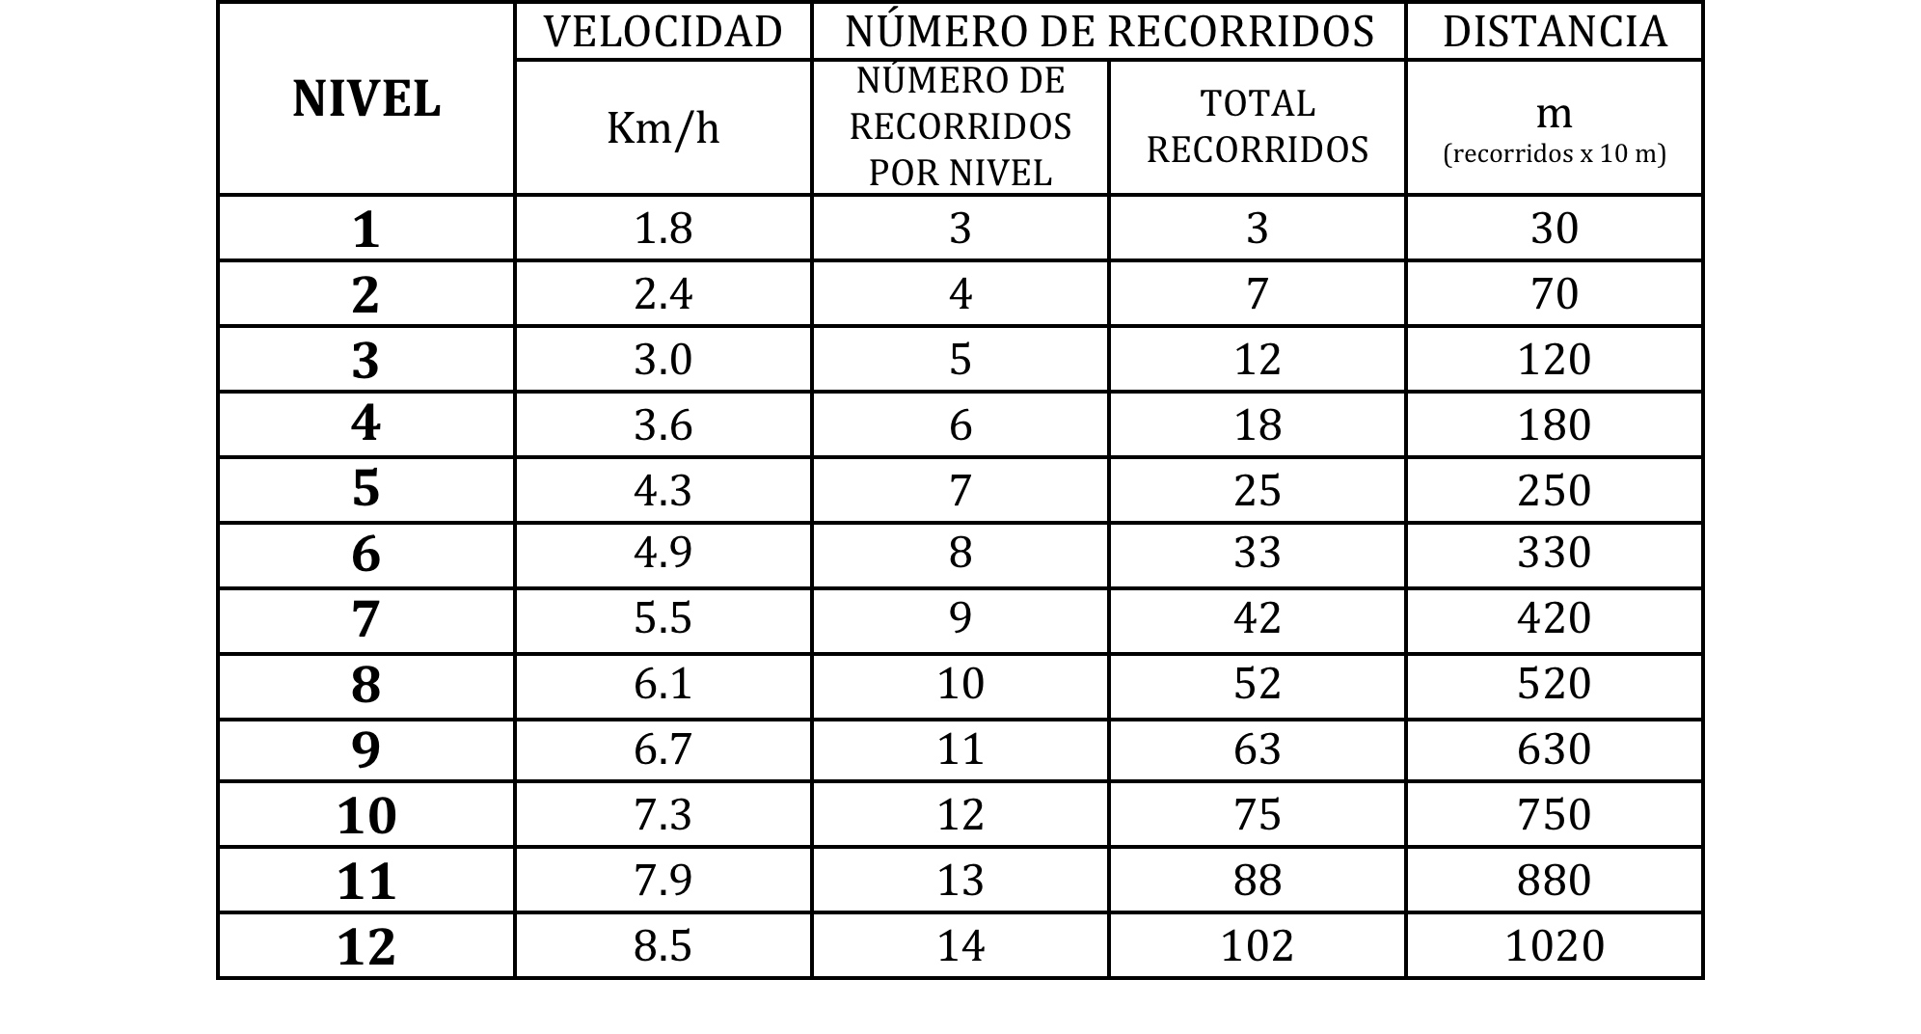
SHUTTLE WALKING TEST
Protocolo del Shuttle Walking Test (10 m).

Slide 71
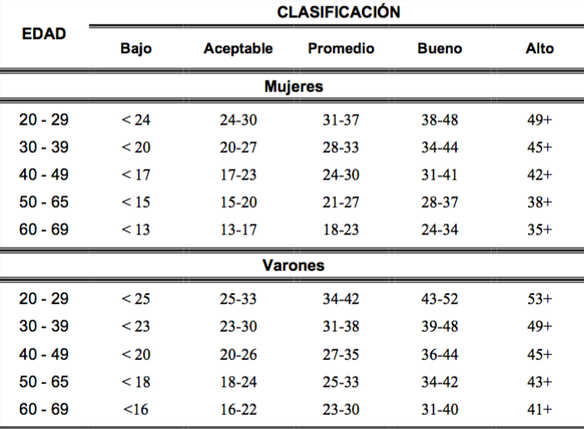
ANEXOS
Clasificación de Aptitud Cardiorrespiratoria. Exercise Testing and Training of Apparently Healthly Individuals: A Handbook for Physicians. (p. 15) American Heart Association, 1972, Dallas,.

Slide 72
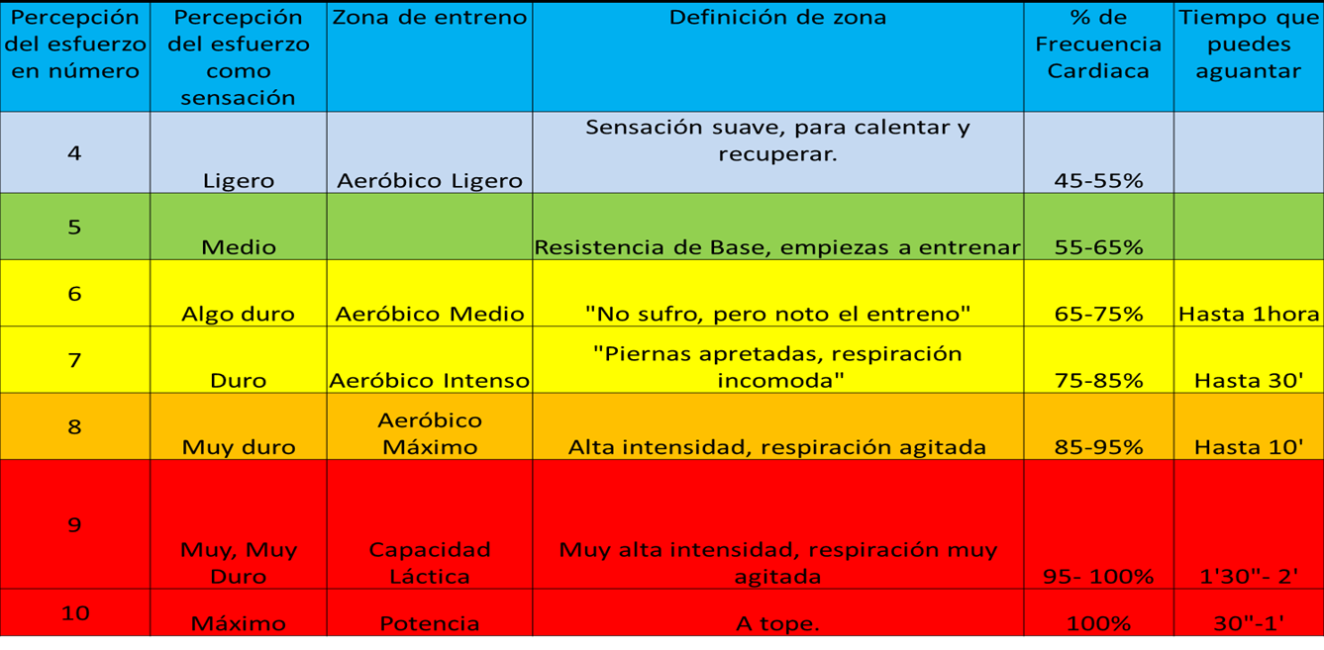
ANEXOS
Escala de percepción de esfuerzo relacionada con las zonas de entrenamiento, porcentaje de la frecuencia cardiaca y tiempo posible de entrenamiento a determinada intensidad.

Slide 73
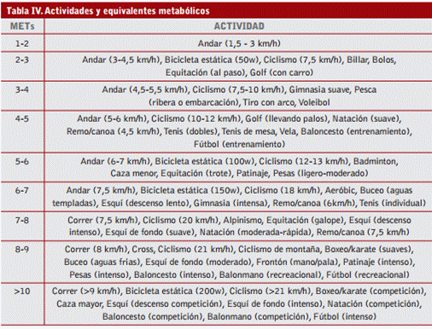
ANEXOS

Slide 74
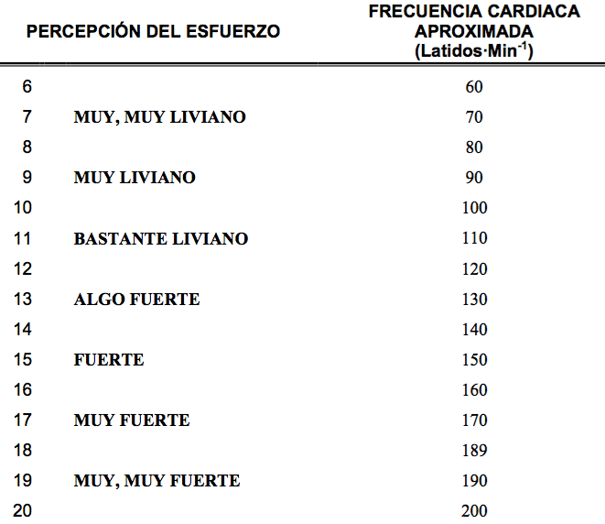
ANEXOS
Escala de Percepción del Esfuerzo (RPE) o Escala de Borg para adultos. Guidelines for Exercise Testing and Prescription. /ma. Ed. (p77). American College of Sport Medicine, 2006. Philadelphia: Lippincott Williams & Wikins.

Slide 75
BIBLIOGRAFÍA
British Association For Cardiovascular Prevention And Rehabilitation (2006). Exercise Instructor. Training Module. Leeds: British Heart Foundation.
Colegio Americano De Medicina Del Deporte (2014). Manual ACSM para la valoración y prescripción del ejercicio. Badalona: Editorial Paidotribo.
Colegio Americano De Medicina Del Deporte (2014). Manual ACSM para la valoración del fitness relacionado con la salud. Barcelona: Wolters Kluwer.
Mikel Izquierdo (2014). Ejercicio Físico es Salud. Prevención y tratamiento de enfermedades mediante la prescripción de ejercicio.2ª Edición. Exercycle S.L. BH Group.

Slide 76
BIBLIOGRAFÍA
Alegría E., Alijalde M., Cordo JC., Chorro FJ., Pajarón A. Utilidad de la prueba de esfuerzo y de otros métodos basados en el electrocardiograma en la cardiopatía isquémica crónica. Rev Esp Cardiol 1997; 50: 6-14.
Arós F., Boraita A. & Cols. Guías de práctica clínica de la Sociedad Española de Cardiología en pruebas de esfuerzo. Rev Esp Cardiol 2000;53: 1063-1094.
Azpitarte J., Aros F., Cabadés A., López L., Valls F. Las exploraciones no invasivas en el manejo de los pacientes con cardiopatía isquémica crónica. Recomendaciones para su utilización. Rev Esp Cardiol 1997; 50: 145-156.
Doñate M. (2013). Valoración Funcional y prescripción de ejercicio en pacientes con cardiopatía. Arch Med Deporte 2013;30(4):221-226.

